Slide 1

STREAM API
Краткое руководство по API, лямбдам и мемам
>_
java

Slide 2
Стримоз (сущ., тж. стримомания) — патологическое импульсивно возникающее стремление разместить всю логику Java-программы или существенной её части в одном Stream-конвейере, сопровождающееся непреодолимой потребностью удовлетворить это стремление.
Тагир Валеев — Stream API: рекомендации лучших собаководов
>_
java

Slide 3

Что такое Stream API
Stream - интерфейс, предоставляющий функциональные возможности обработки коллекций.
Проще говоря, поток - это итератор, роль которого состоит в том, чтобы принять набор действий для применения к каждому из элементов, которые он содержит.
>_
java

Slide 4

Основные операции
>_
java

Slide 5
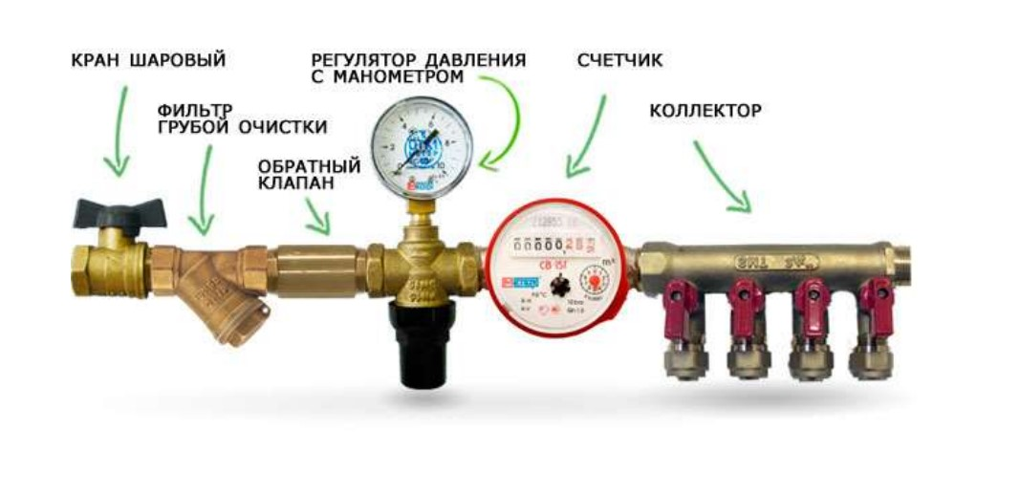
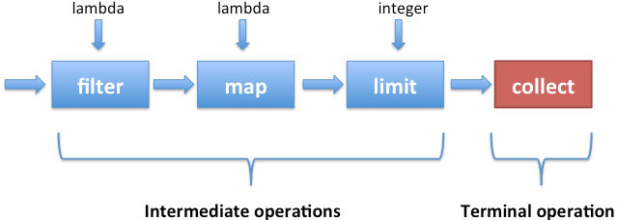
>_
java

Slide 6
Основные "свойства" стримов
Стрим - не структура данных! Он ничего не хранит. И не гарантирует порядок хранения данных
Все выполнение операций отложено до последнего (lazy операции)
Не изменяют исходных источник данных (только те, что сделаны в jdk)
одноразовый - нельзя один стрим использовать несколько раз! одна терминальная операция == один стрим
параллельный/однопоточный
может быть бесконечным
>_
java

Slide 7
>_
java

